Slide 1
5.7 常系数齐次线性微分方程
1. 二阶常系数齐次线性方程的定义
2. 二阶常系数线性齐次方程的解法
3. n阶常系数线性齐次方程的解法

Slide 2

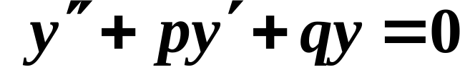
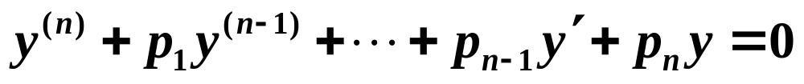
1. 二阶常系数线性方程的定义
二阶常系数非齐次线性方程
二阶常系数齐次线性方程
n阶常系数非齐次线性方程
n阶常系数齐次线性方程

Slide 3
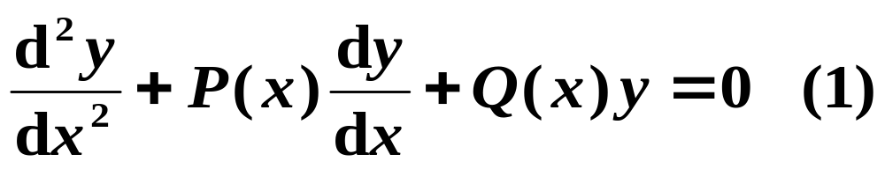
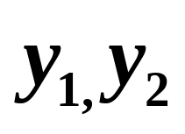
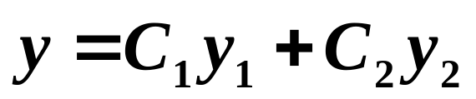
解二阶线性齐次微分方程
只要求两个线性无关的解
则方程的通解为

Slide 4
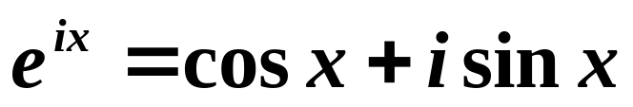
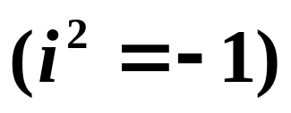
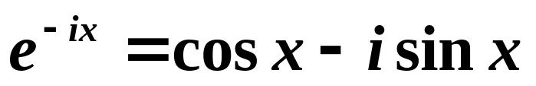
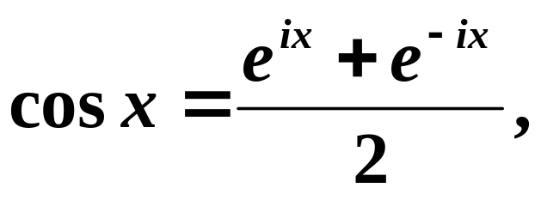
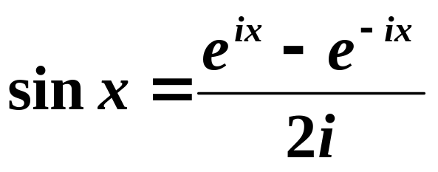
欧拉公式

Slide 5
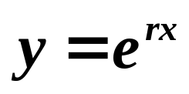
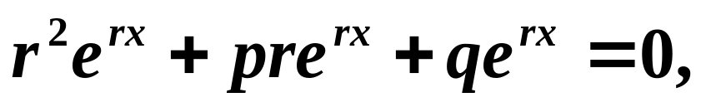
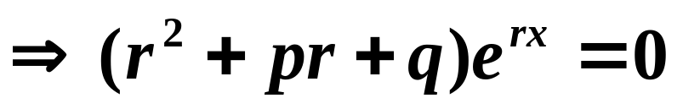
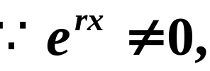
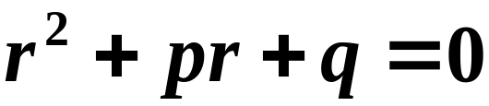
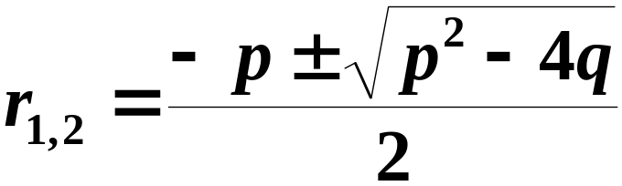
1. 二阶常系数齐次线性方程的解法
----- 特征方程法
二阶常系数齐次线性方程
设解
将其代入方程,
其中r为待定常数.
得
故有
特征方程
特征根

Slide 6

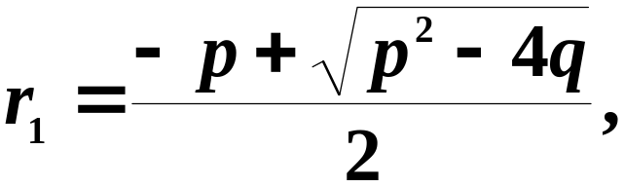
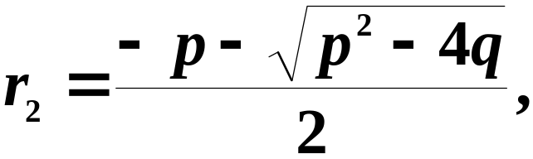
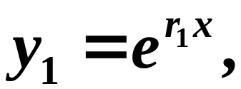
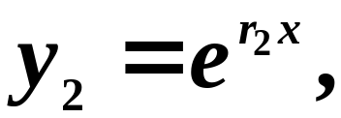

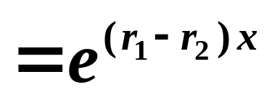

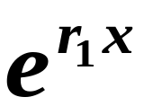
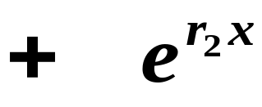



设解
其中r为待定常数.
特征方程
(1)
有两个不相等的实根
两个线性无关的
特解
常数
得齐次方程的通解为

Slide 7

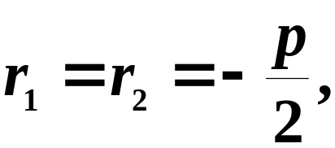
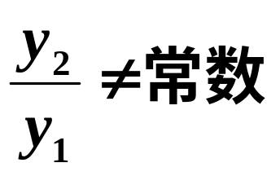



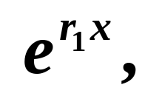


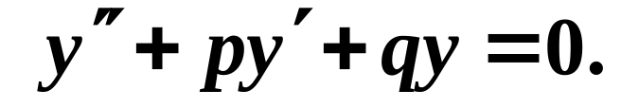


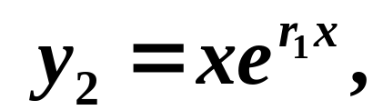


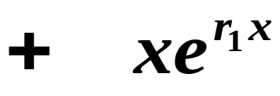
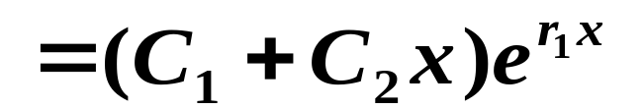



设解
其中r为待定常数.
（2）有两个相等的实根
一特解为
设
化简得
知
取
则
得齐次方程的通解为

Slide 8

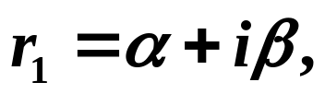
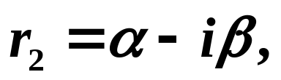
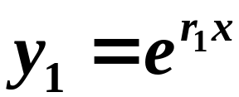
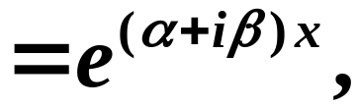
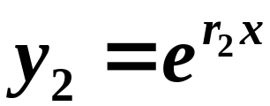

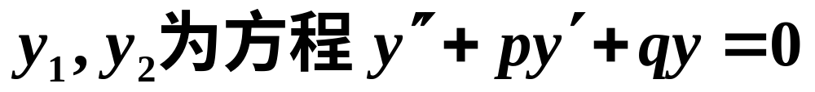

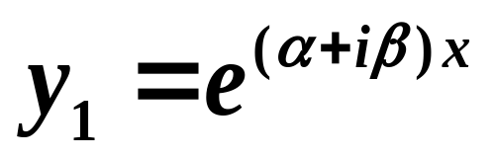
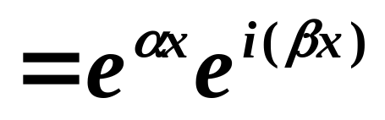
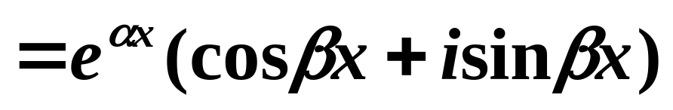
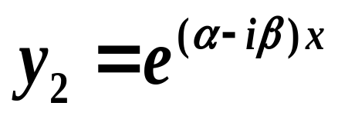
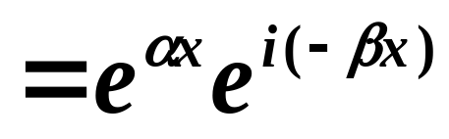
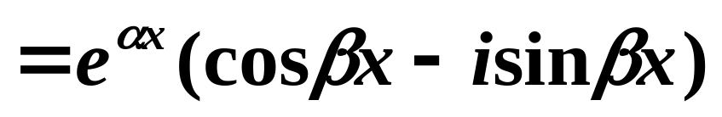
设解
其中r为待定常数.
（3）有一对共轭复根
的两个线性无关的解.
用欧拉(Euler)公式:
为了得到实数形式的解,

Slide 9


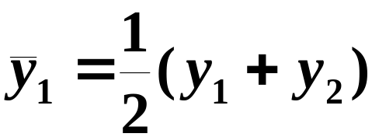
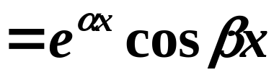
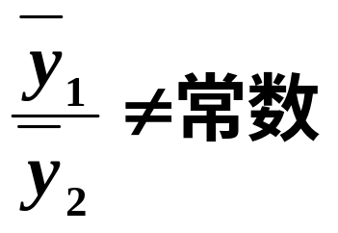
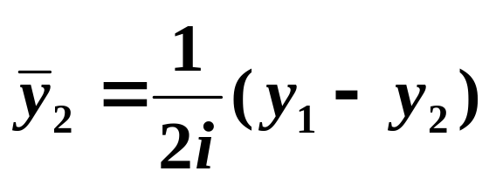
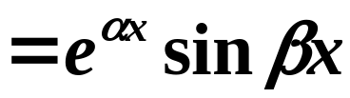
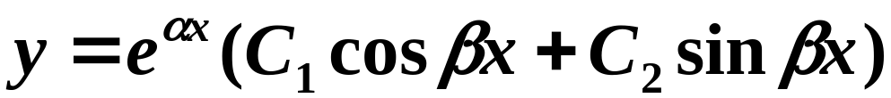
设解
其中r为待定常数.
（3）有一对共轭复根
重新组合
得齐次方程的通解为

Slide 10

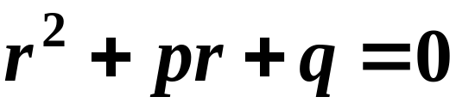
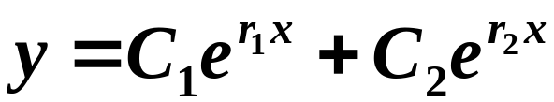




二阶常系数齐次线性方程求解步骤：
(1) 写出相应的特征方程
(2) 求出特征根
(3) 根据特征根的不同情况,得到相应的通解
特征根的情况
通解的表达式
实根
实根
复根
由常系数齐次线性方程的特征方程的根
称为
确定其通解的方法
特征方程法.

Slide 11





例
解
特征方程为
解得
故所求通解为

Slide 12











例
解初值问题
解
特征方程
特征根
(2重根)
所以方程的通解为
y
=
特解

Slide 13









练一练
解
特征方程
特征根
故所求通解为

Slide 14





练一练
(C₁, C₂为任意常数)
为某二阶常系数线性齐次微分方程的通解, 则微分
方程为
解
所求微分方程的特征根为
于是特征方程为
故所求微分方程为

Slide 15










练一练
函数
满足的一个微分
方程是
解
对应齐次方程的特征根
于是特征方程为
对应齐次方程为
故所求微分方程为

Slide 16




例
求微分方程 的通解.
解1
此方程属于
设

Slide 17











例
求微分方程 的通解.
解2
令
则
二阶常系数齐次线性方程
特征方程
特征根
通解

Slide 18








3. n阶常系数齐次线性方程的解法
特征方程
特征方程的根
通解中的对应项
若是k重实根r
若是k重共轭复根

Slide 19















例
求方程
的通解.
解
特征方程
即
特征根
(4重根)
和
(单根)
故所求通解为

Slide 20












练一练
解
特征方程
特征根
(单根)
(3重)
故所求通解

Slide 21




小结
二阶常系数齐次线性方程
求通解的步骤:
(1)写出相应的特征方程
(2)求出特征根
(3)根据特征根的不同情况, 得到相应的通解
特征根的情况
通解的表达式
实根
实根
复根

Slide 22
作业P ₁₈₆ 1 (3)(5)(7)(10), 2(2)

